Slide 1
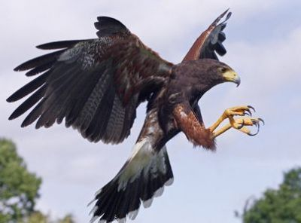
鳥類
柯欣妤

Slide 2
目 錄
1.鳥的介紹
2.鳥類的祖先
3.鳥為什麼會飛
4.鳥的骨頭
5.鳥的骨頭2
6.鳥的羽毛
7.鳥的呼吸系統
8.鳥的牙齒
9.鳥的特徵
10.鳥的特徵2
11.鳥的腳(共有四張)
12.鳥的嘴(共有四張)
13.鳥的分類(共有六張)
14.鳥園
15.鳥園2
16.動物園地圖 X2
17.集合
18.活動
19.分組

Slide 3
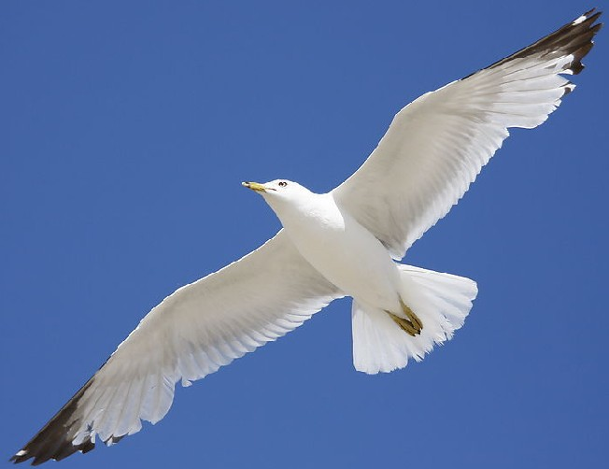
鳥的介紹
鳥是兩足、恆溫、卵生的脊椎動物，身披羽毛，前肢演化成翅膀，具有堅硬的喙。鳥綱在生物分類學上是脊椎動物亞門下的一個綱。因其身體被羽毛覆蓋，中國古代動物學將其統稱為羽蟲。

Slide 4
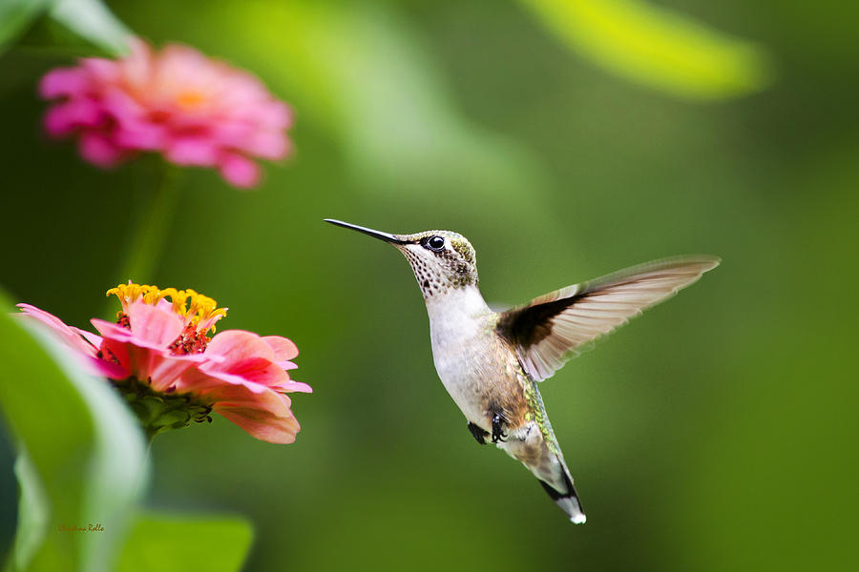
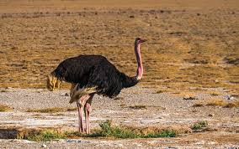
鳥的介紹2
鳥的體型大小不一，最大的鴕鳥體高可達2.5公尺，而最小的吸蜜蜂鳥體長最小僅5公分。目前全世界為人所知的現存鳥類一共有一萬多種，有鸚鵡，蜂鳥，相思，等雀鳥。

Slide 5
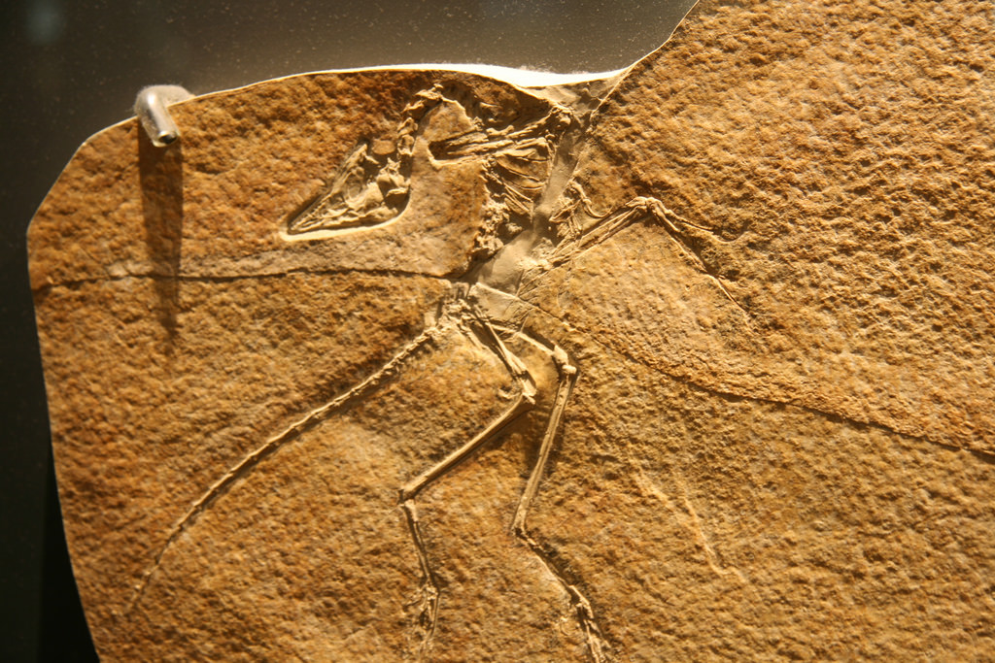
鳥類的祖先
大多數學者認定，鳥類是恐龍演化出來的分支，甚至就是存活至現代的恐龍，溯源於中生代侏羅紀，最早的祖先是出土於中國遼寧的傷齒龍科恐龍「始中國羽龍」，而最有名的則是德國發現的始祖鳥。

Slide 6
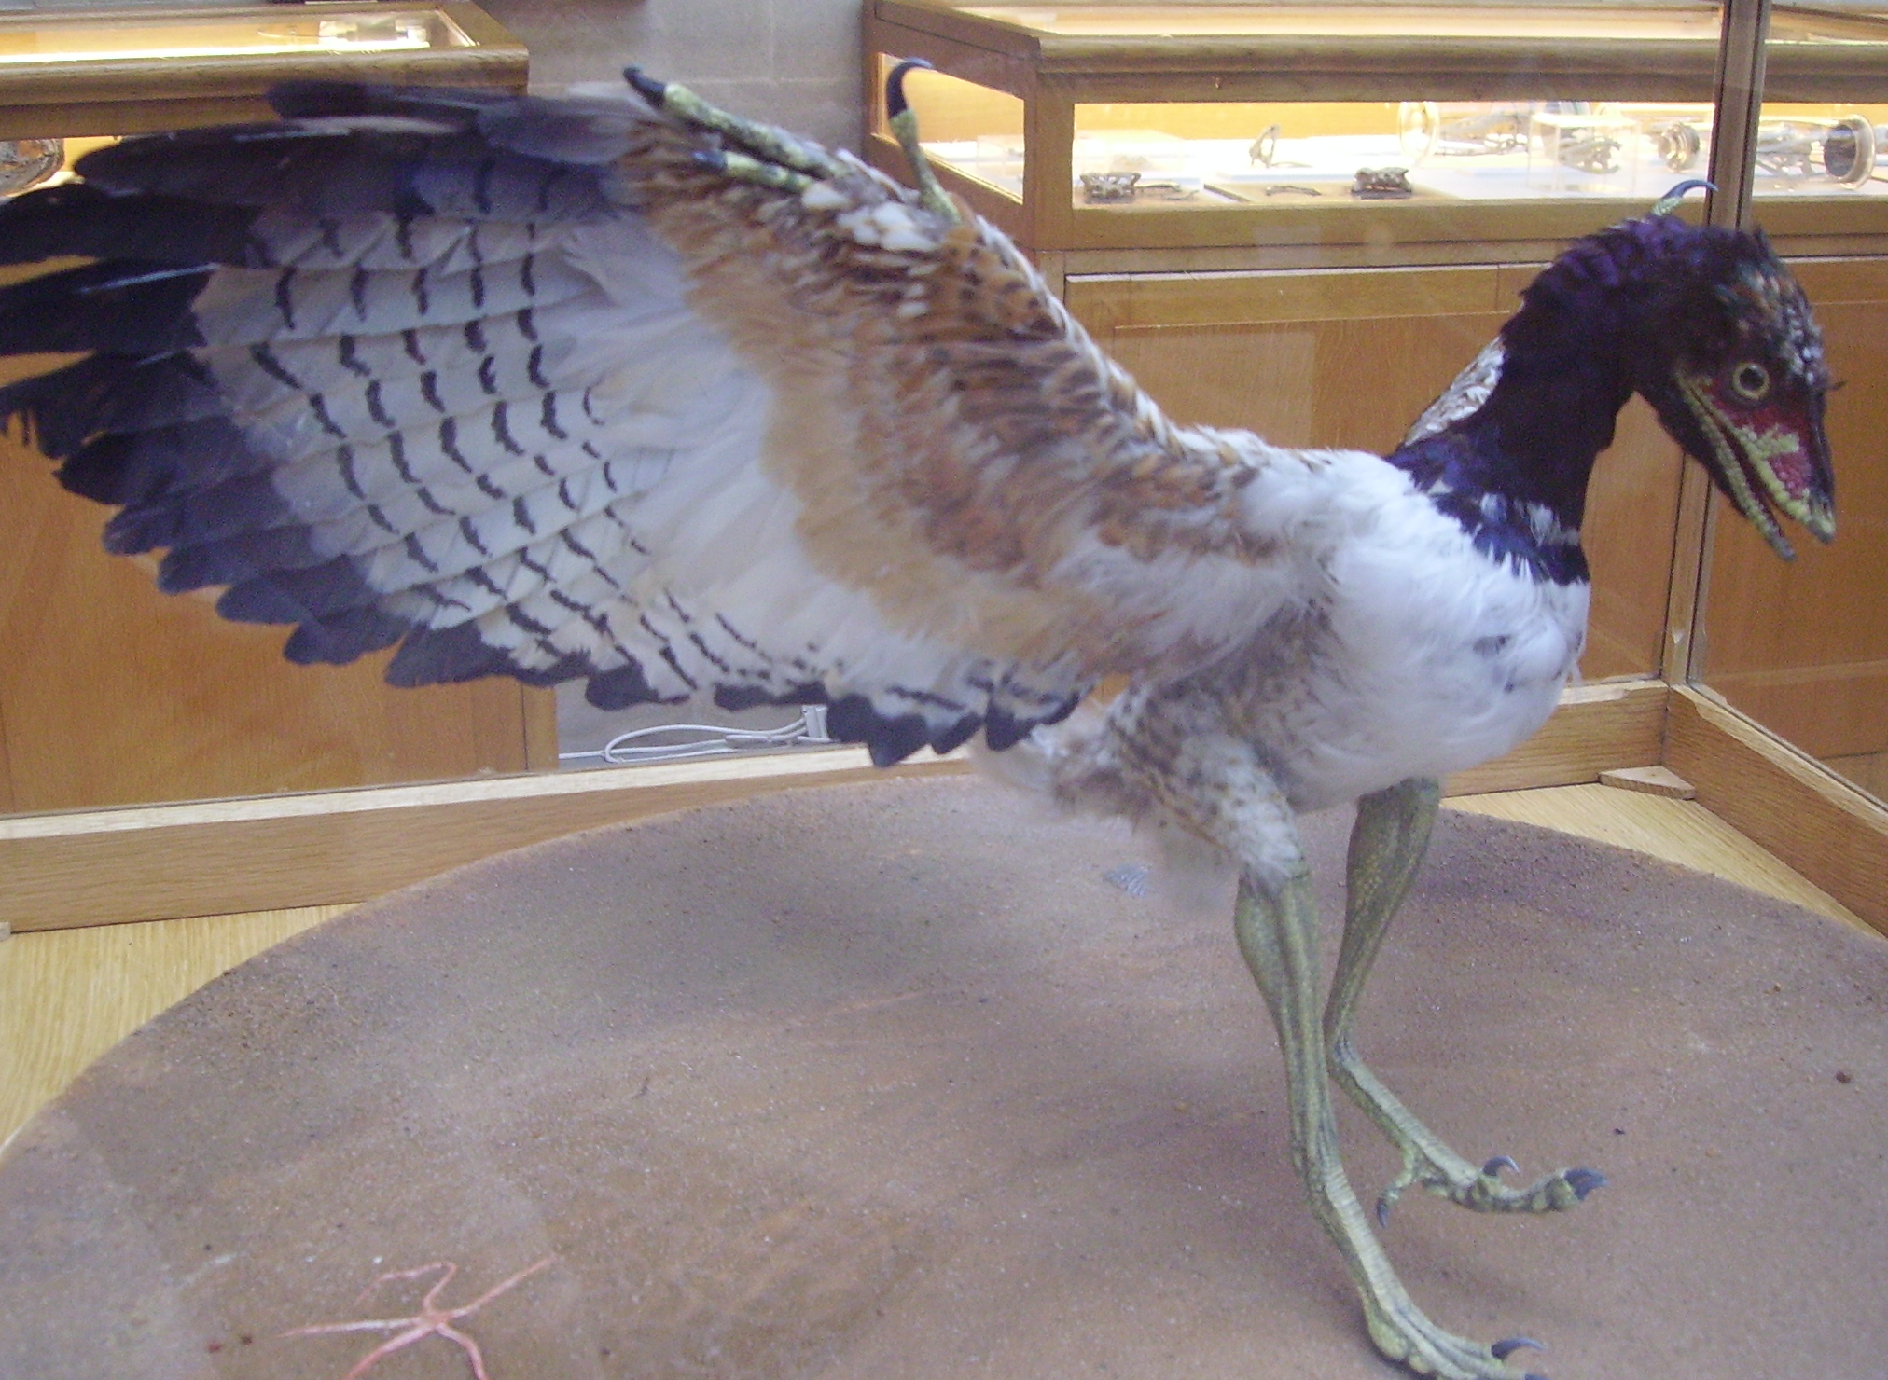
鳥類的祖先
雖然多數學者都支持恐龍是鳥類的祖先的說法，但仍然有鳥類學家對此提出質疑，並堅持鳥類起源於三疊紀的槽齒類爬行動物假說。

Slide 7
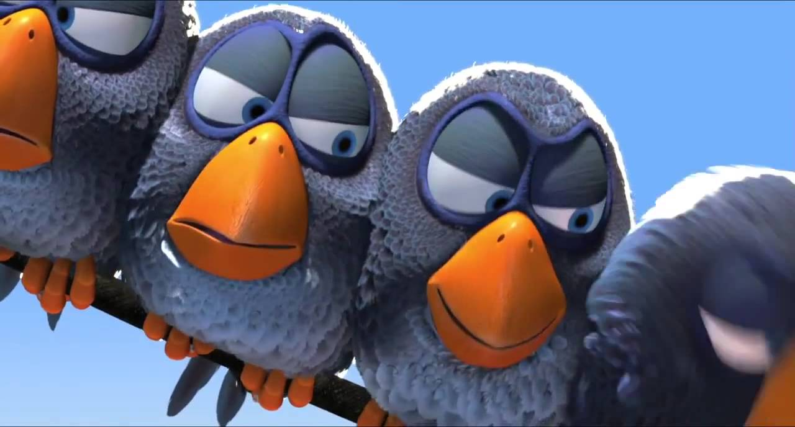
鳥為什麼會飛
1.鳥的骨頭
2.鳥的骨頭2
3.鳥的羽毛
4.鳥的牙齒
5.鳥的特徵
6.鳥的特徵2

Slide 8
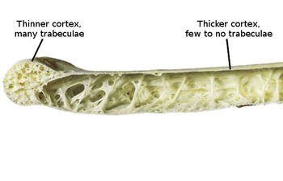
鳥的骨頭
骨骼中空且高度癒合：鳥類骨骼第一特徵是硬且輕，主因密骨質較厚而呈中空，可有效減輕體重。胸椎以下骨骼癒合程度極高，如其脊椎相互癒合成若干塊聯合椎骨，不似哺乳動物椎骨間可以在一定限度內自由活動。骨骼的高度癒合有利於提高鳥類的骨強度及維持飛行姿勢，減低骨骼自重，是適應飛翔生活的特徵。

Slide 9
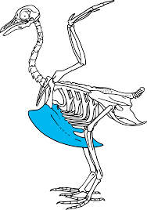
鳥的骨頭2
胸骨特別發達：除平胸目外，胸骨皆很發達，此可增加肌肉附著面積，故胸肌特別發達以利飛行。

Slide 10
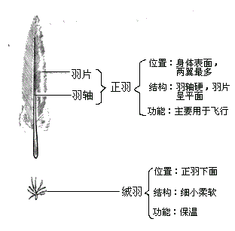
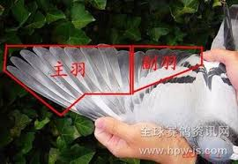
鳥的羽毛
體表被羽：羽毛在發生學上於爬行動物的鱗片來源相同，且構造上與哺乳動物的毛髮截然不同，簡單來說鳥類的羽毛特徵是具有分枝。羽毛的出現是鳥類適應高空飛翔寒冷環境所必須的，並且通過換羽來更換。鳥類的羽毛分正羽、副羽和絨羽。

Slide 11
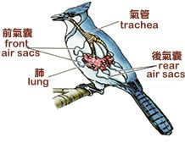
鳥的呼吸系統
呼吸系統：鳥類的呼吸系統與眾不同，其進行氣體交換的基本單元不是肺泡而 是微氣管，而且具有分布於全身各處骨骼內的氣囊，吸氣時空氣經微氣管從體外進入氣囊，進行第一次氣體交換，呼氣時氣體經微氣管從氣囊排出體外，進行第二次 氣體交換，因此鳥類每呼吸一次，氣體交換兩次，氣體交換效率高於哺乳動物。氣囊的存在也進一步增加鳥類的浮力及減緩飛行壓力變化對身體的衝擊。

Slide 12
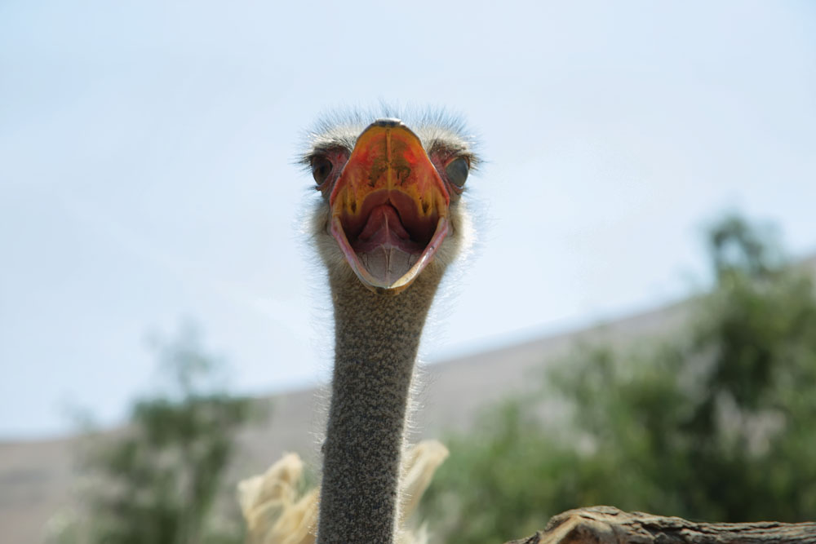
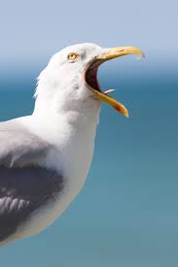
鳥的牙齒
鳥類全無牙齒：鳥類演化出角質化的喙，並依採食習性的不同，而演化出多樣化的形狀，此對減輕體重有很大的幫助。

Slide 13
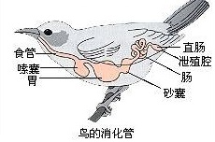
鳥的特徵
具有嗉囊及砂囊：為彌補缺少牙齒的劣勢，許多鳥類在食道與腺胃間具有嗉囊，主要功能用於儲存部份食物，取代部份胃的功能。鳥類的腺胃較小，食物停留時間較短。鳥類會吞食石塊，利用砂囊強健肌肉磨碎食物，取代牙齒及口腔咀嚼功能。
鳥類的消化系統明顯短於哺乳動物，這也是造成鳥類頻繁排遺的一個原因，但較短的消化系統有助於減輕鳥類的體重。

Slide 14
鳥的特徵2
氮的代謝不同於哺乳動物：為了有效減輕重量，含氮物質最後轉變為毒性較低的尿酸，較哺乳動物排放的尿素相比，不需大量水份稀釋，故鳥類缺乏液態的尿液。

Slide 15
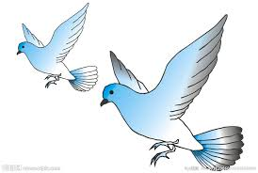
鳥的腳
鳥兒為適宜各型鳥類活動習性而有不同的趾足。
1.蹼足
2.凹蹼足
3.全蹼足
4.瓣足
5.步足
6.鷹足
7.對趾足
8.駢趾足
9.前趾足

Slide 16
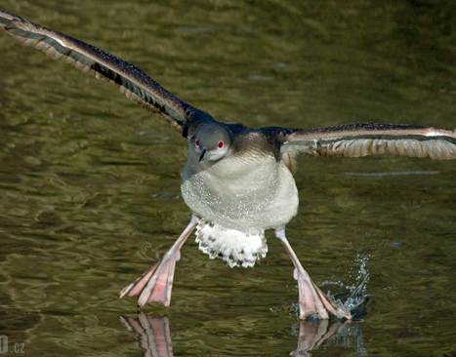
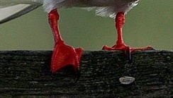
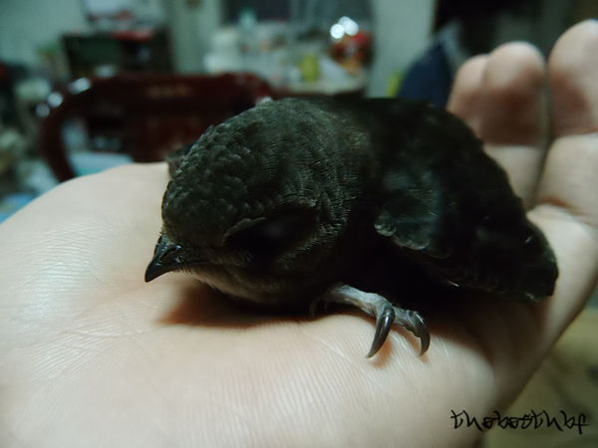
鳥的腳1
蹼足：外趾、中趾、內趾間有蹼膜相連、後趾較小，如潛鳥。(圖片來源:
NATUREPHOTO網站
前趾足：四趾均向前駢連，如小雨燕。
凹蹼足：外、中、內趾間有凹型蹼膜相連、後趾較小，如燕鷗。

Slide 17
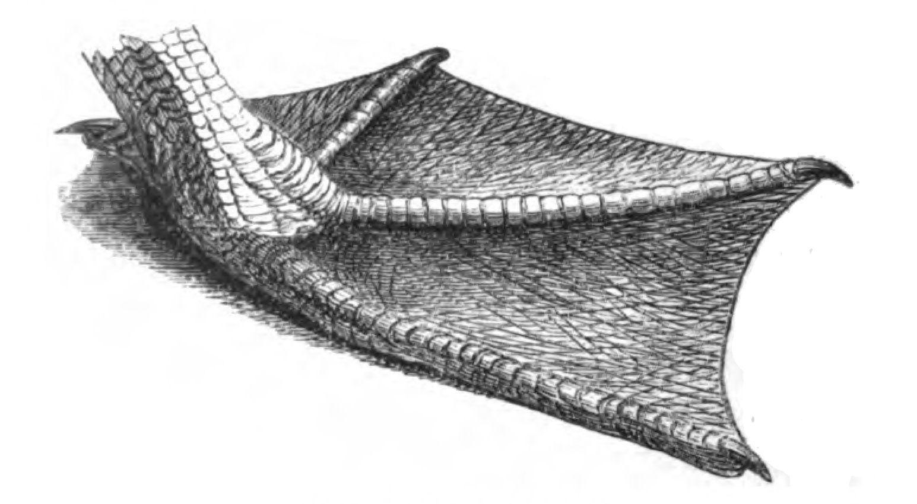
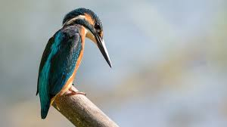
鳥的腳2
全蹼足：外、中、內、後趾間均有蹼膜相連者，如白腹鰹鳥。
駢趾足：外、中、內三趾均向前，基部互相併合，如翠鳥。

Slide 18
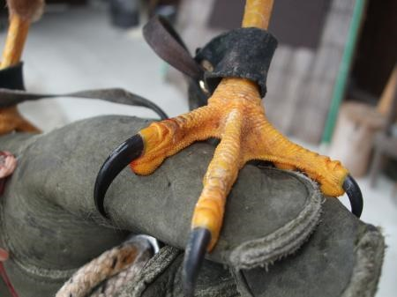
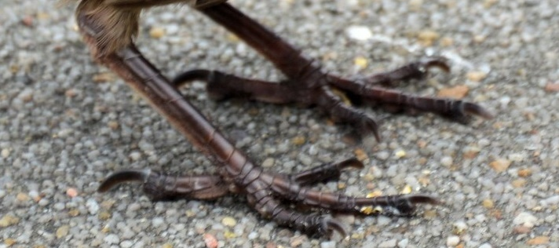
鳥的腳3
鷹足：四趾均強而有力，具銳利長而彎曲的爪，尤其中、後趾，如白頭鷹。
步足：外、中、內三趾在前的不等趾足，後趾較小，如麻雀。

Slide 19
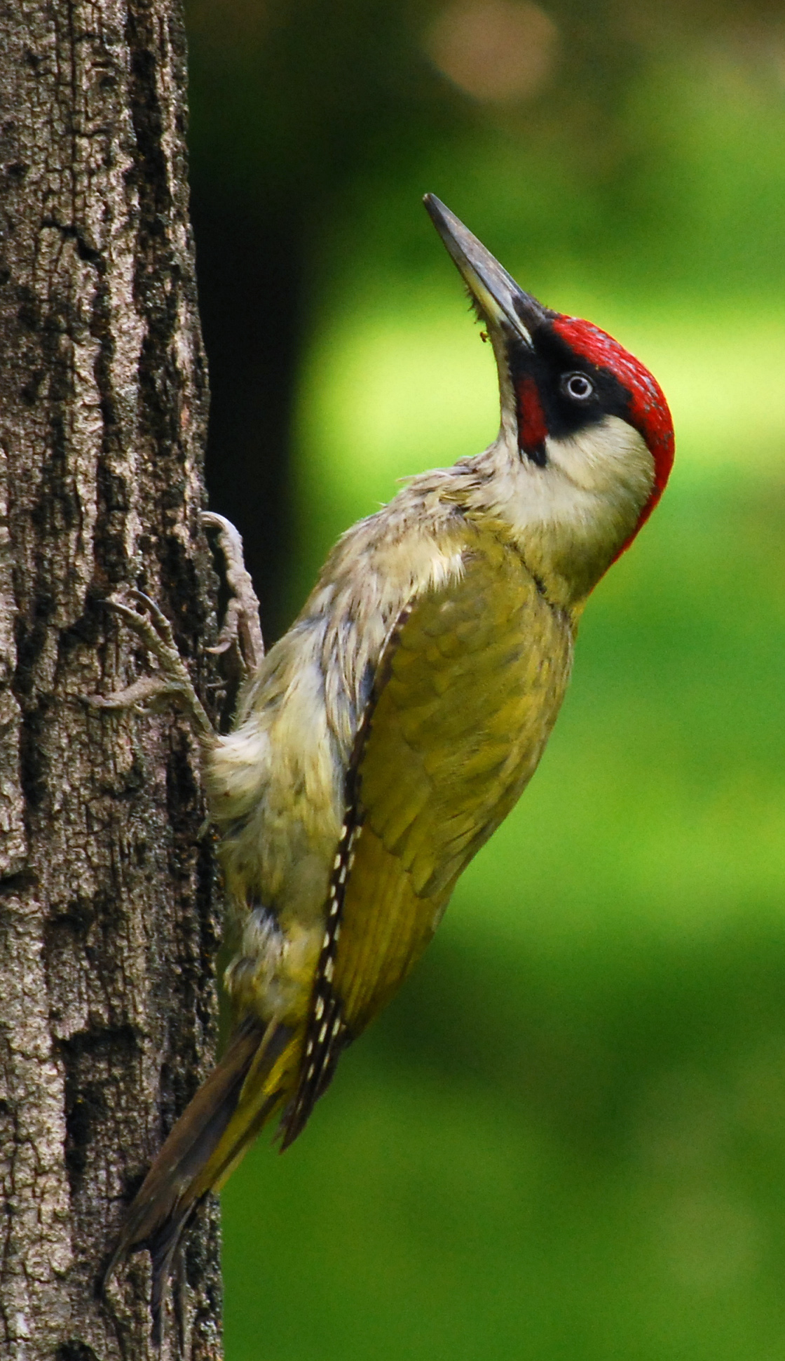
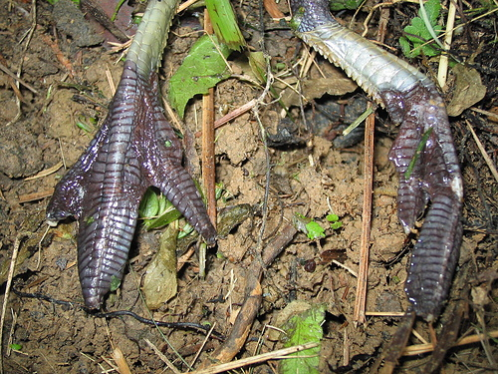
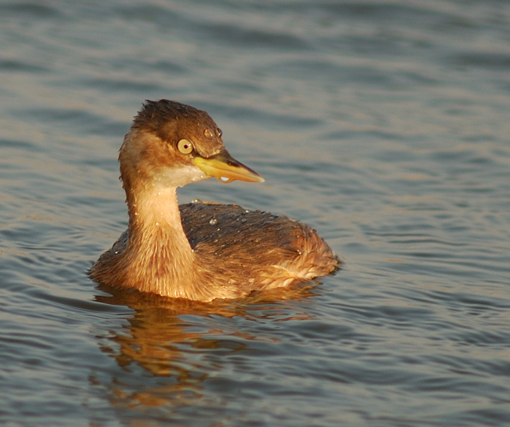
鳥的腳4
對趾足：外、中趾在前，內、後趾在後，如啄木鳥、杜鵑科。
瓣足：外、中、內趾各有葉狀瓣，後趾較小而高，如小鷿替。 (圖片來源:痞客邦 小群及隨意窩Xuite日誌 小明)

Slide 20

鳥的嘴
(1)鷺嘴
(2)琵鷺嘴
(3)鴨嘴
(4)鷸嘴
(5)鷹嘴
(6)啄木鳥嘴
(7)鶲嘴
(8)鶯嘴
(9)雀嘴

Slide 21
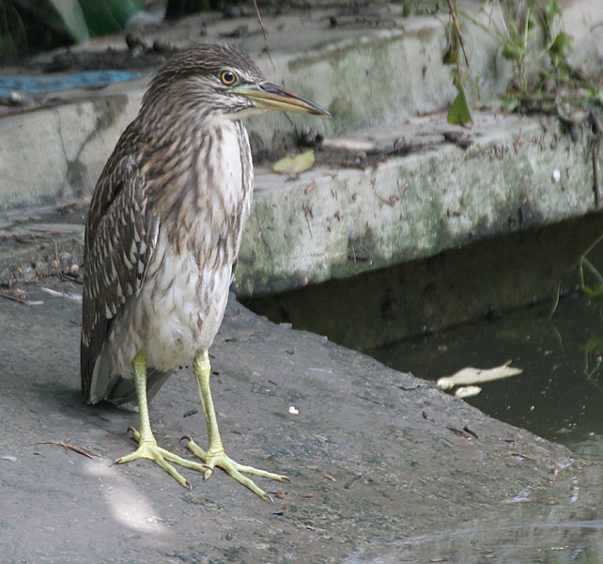
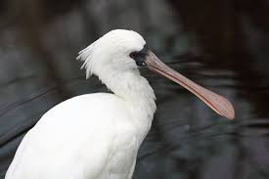
鳥的嘴1
琵鷺嘴：適於左右犁水。
鷺嘴：適於捕捉魚類。

Slide 22
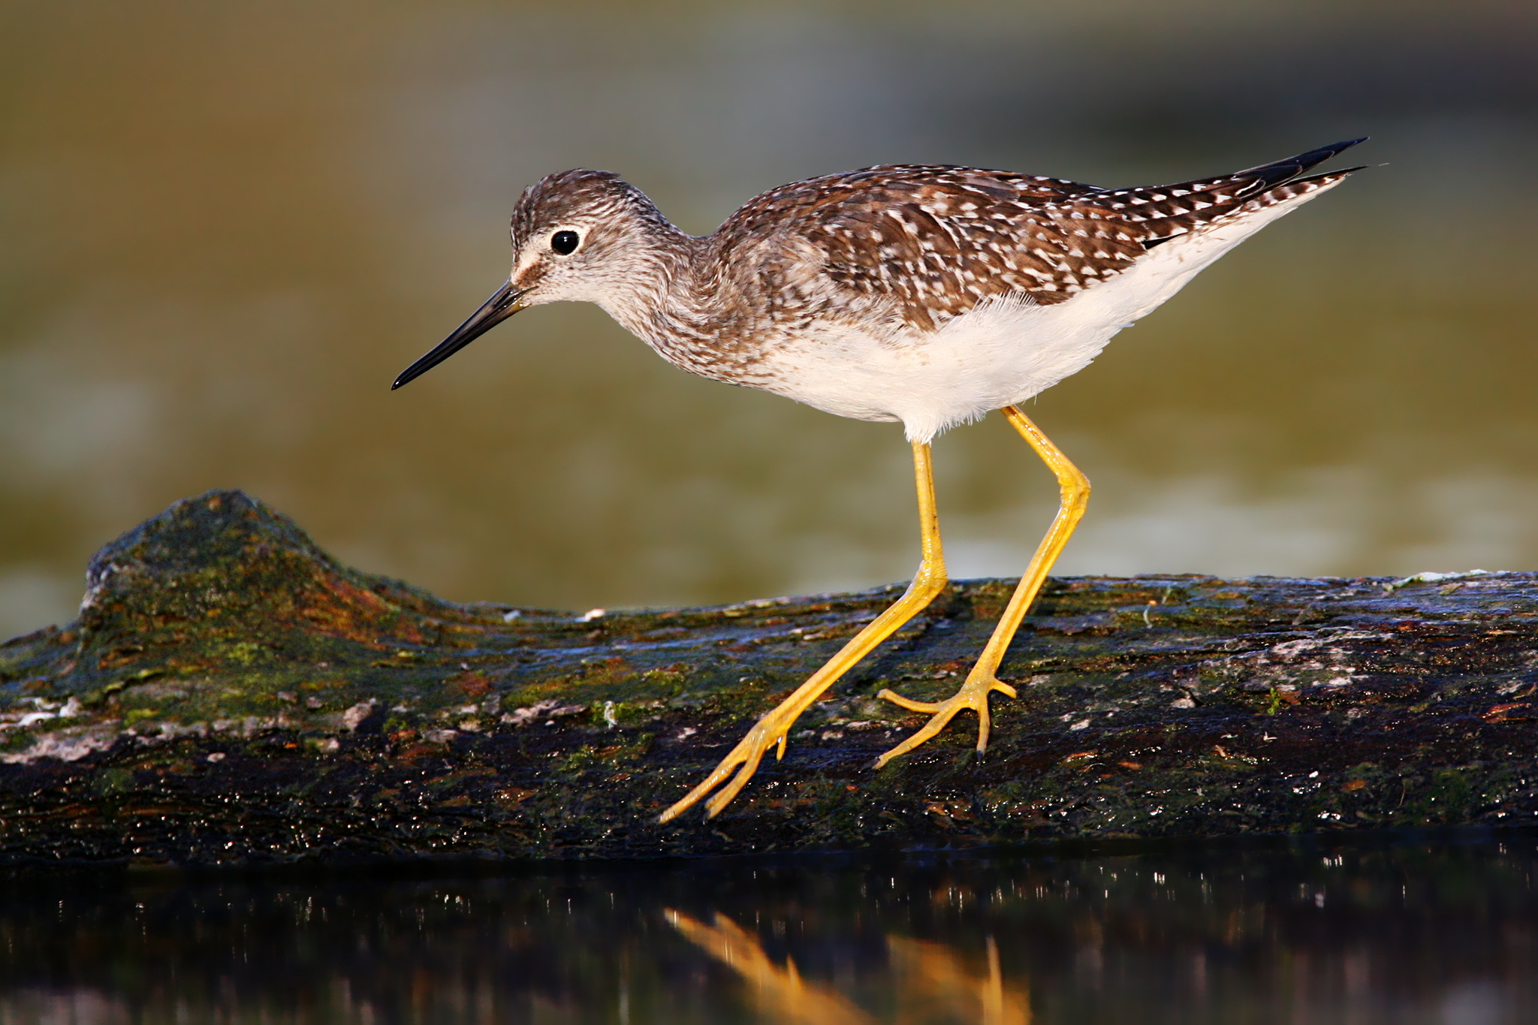
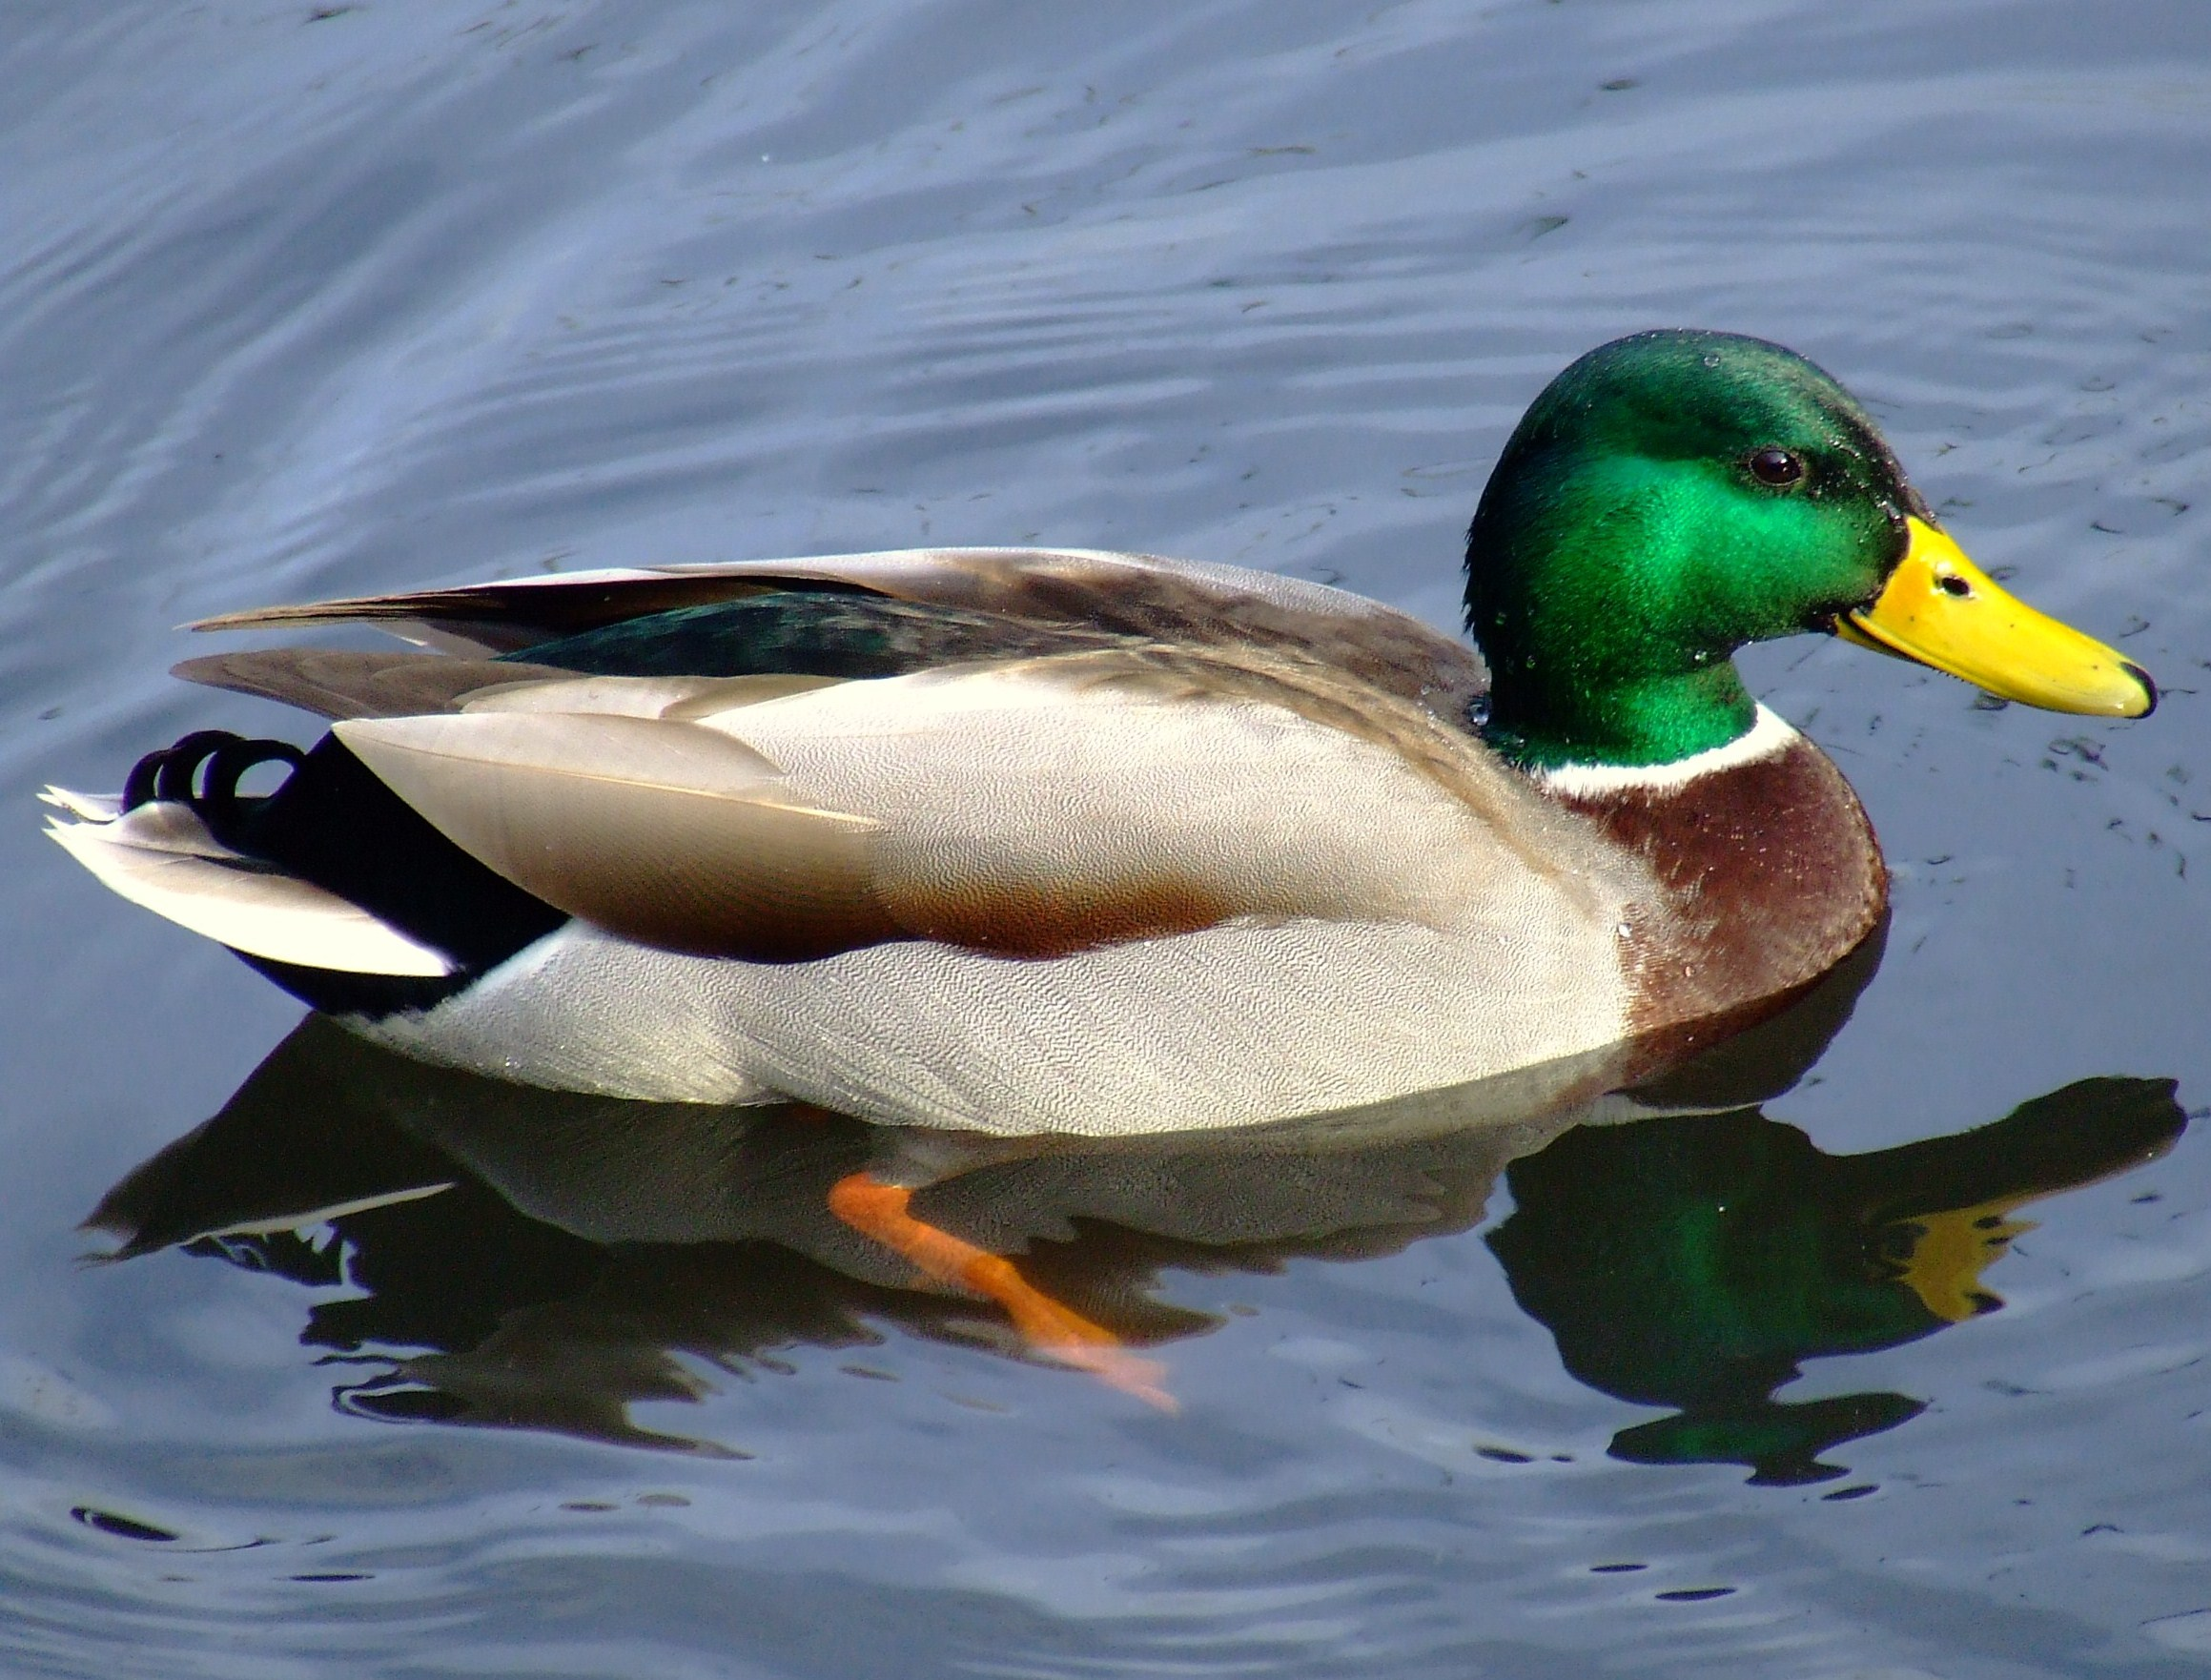
鳥的嘴2
鷸嘴：適於泥中探食。
鴨嘴：適於濾水進食。

Slide 23
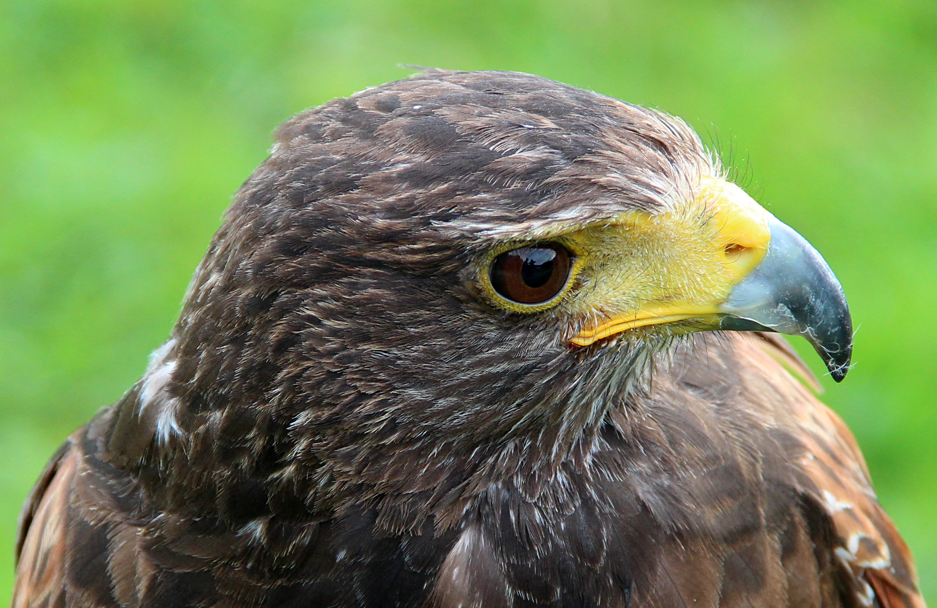
鳥的嘴3
鷹嘴:適於撕肉進食。
啄木鳥嘴:適於鑿木啄食。

Slide 24
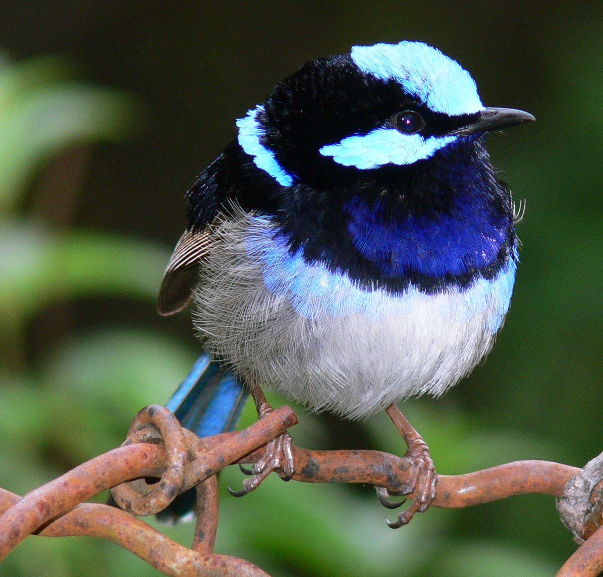
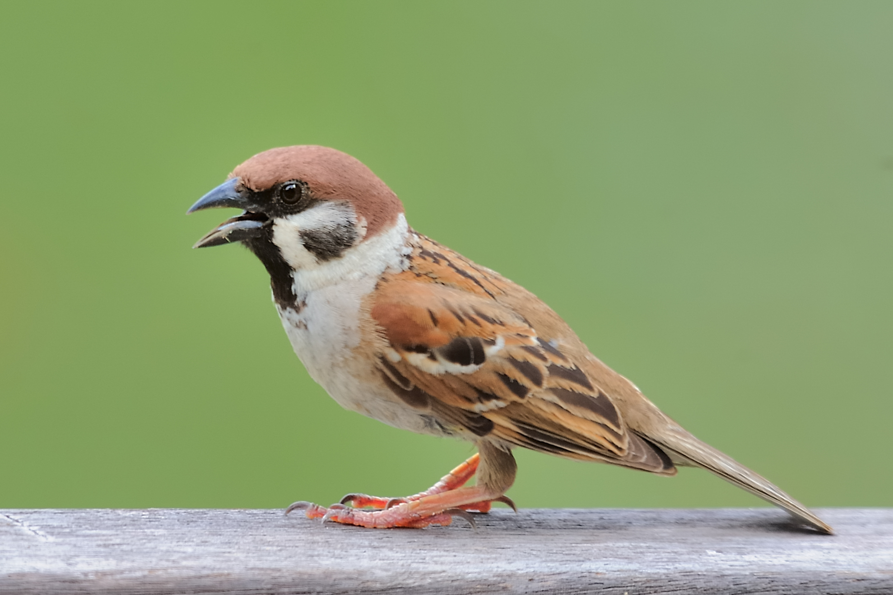
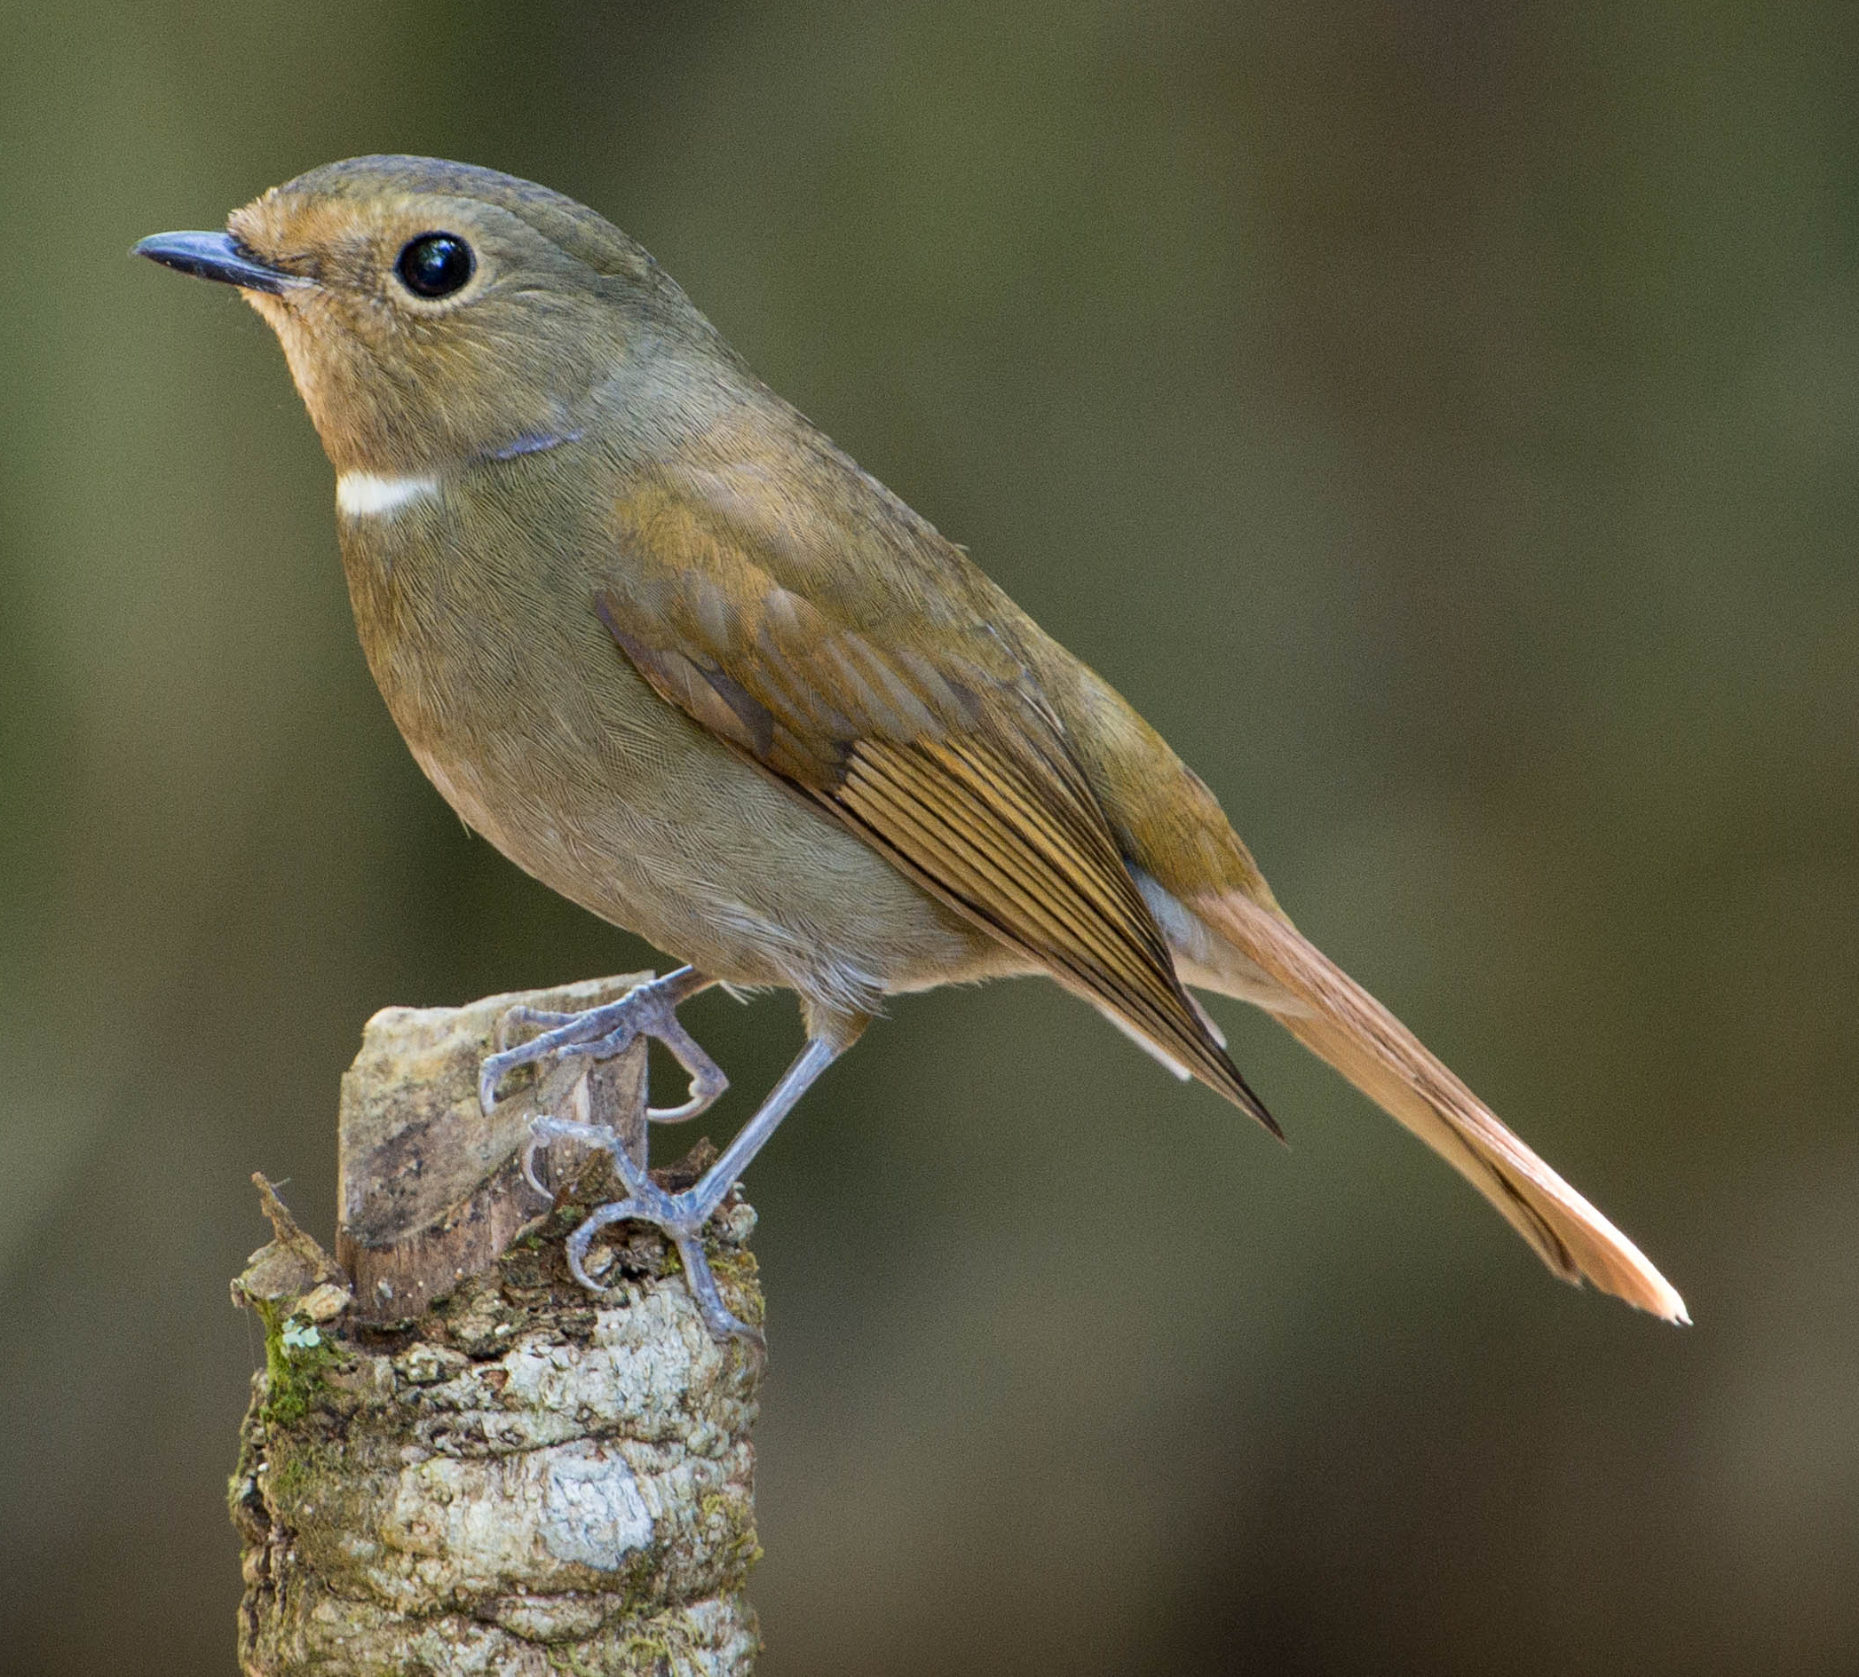
鳥的嘴4
鶯嘴：適於捕捉昆蟲 雀嘴：適於咬碎種子
鶲嘴：適於捕食飛蟲。

Slide 25


鳥的分類
依鳥類的生活環境和形體特徵分類
1.游禽
2.涉禽
3.鳴禽
4.攀禽
5.陸禽
6.猛禽

Slide 26
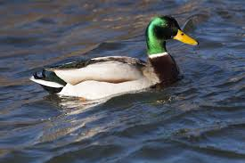
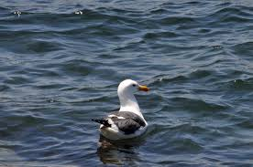
游禽
游禽：可以在水面遊動並主要在水面游弋的鳥類，包括鴨雁類，鷗類等。
例如:綠頭鴨、海鷗

Slide 27
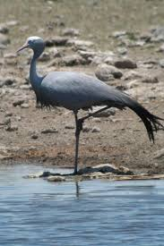
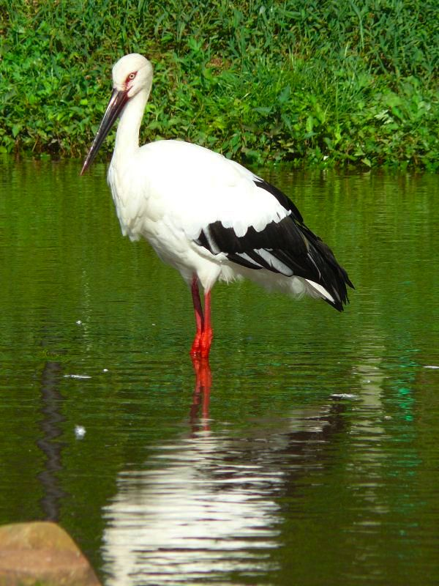
涉禽
涉禽：在灘涂濕地涉水活動但多不會游泳，常具有「三長」——腿長、頸長、嘴長的特徵，包括鶴類，鸛類，鴴鷸類等。

Slide 28
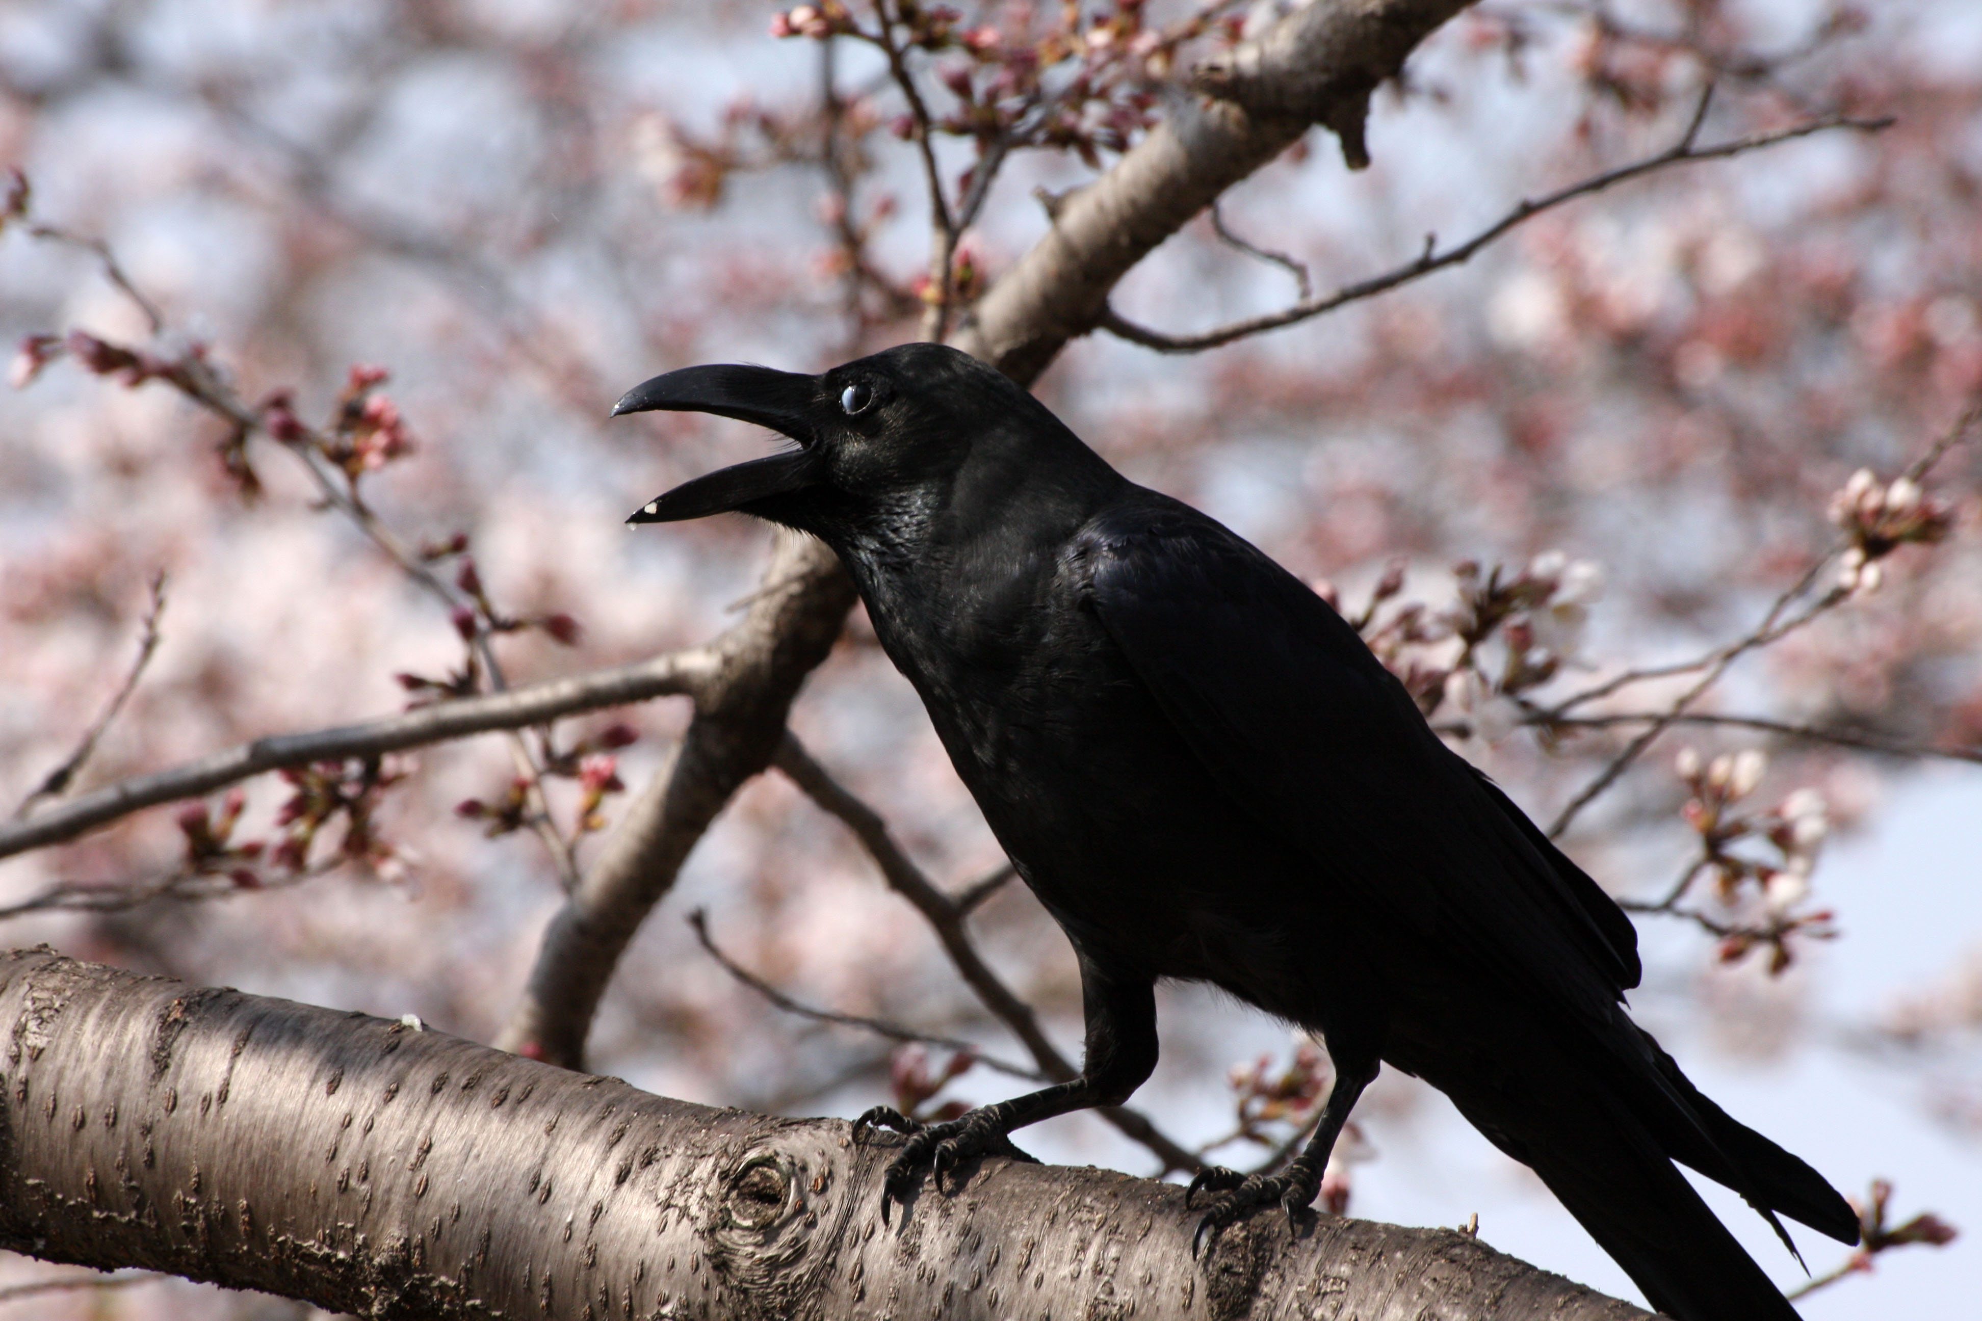
鳴禽
鳴禽：即雀形目鳥類，為鳥類中進化程度最高的一個類群。

Slide 29
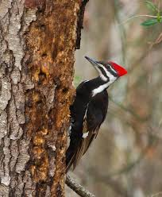
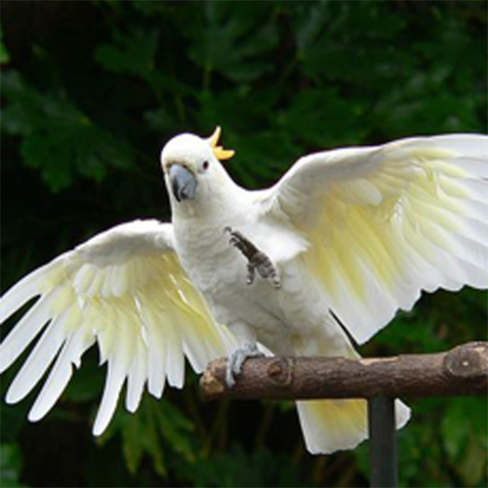
攀禽
攀禽：適應攀援生活的鳥類其趾形多為對趾足或轉趾足，包括啄木鳥、鸚鵡等。

Slide 30
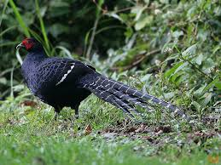
陸禽
陸禽：生活在地面的鳥類，其體態特徵適合在地面行走，常飛行能力不強，包括雉類、鶉類和鳩鴿類等。

Slide 31
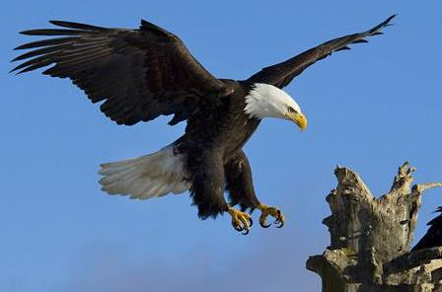
猛禽
猛禽：以其他動物為食物的鳥類，具有適應捕獵生活的特徵如銳利的腳爪和喙，敏銳的視覺，主要包括鷹、隼、鷂、鶚、鵟、鴞等。

Slide 32
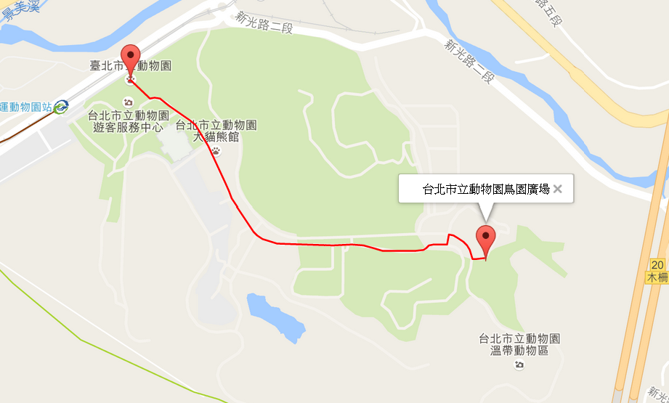
分組行動：動物園鳥園區

Slide 33
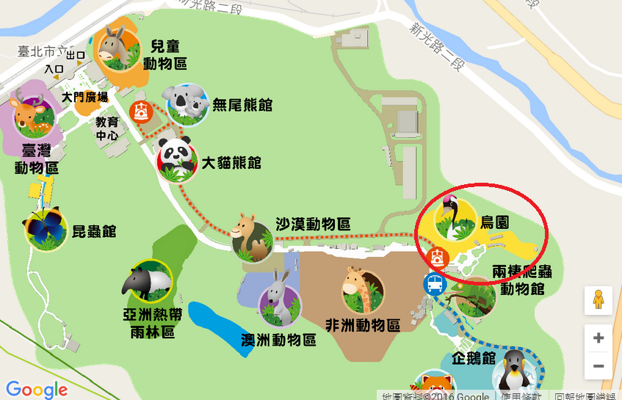

Slide 34
鳥園區
鳥園區包括鳥類形態區、雉類與珍禽區、鶴園、鸚鵡房、生態鳥園及水禽區，可以觀察到住在不同棲息地的鳥類，是都會環境中難得的賞鳥據點。生態鳥園區裡面還有很多種鳥在樹上停下;在你的頭上低空飛過;甚至停在離你很近的建築或者地面上。
鳥園的開放時間:9:00~16:30

Slide 35
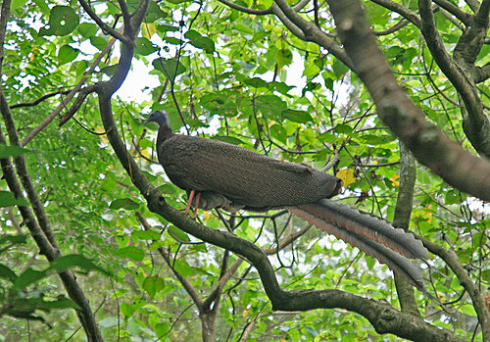
鳥園(青鸞)
在亞洲一些地區被認為是鳳凰。
會於早上及晚上在底層覓食，雌雞
每次只會生2隻蛋。
青鸞並不像其他雉科般色彩耀目，
但其求愛方式卻十分獨特。雄青鸞
會在森林清理場地，準備求愛用。
雄青鸞會大聲啼叫來吸引雌青鸞，
並在雌青鸞面前張開雙翼成扇狀，
展示雙翼上的「眼睛」，真正的眼
睛則藏在當中，注視著雌青鸞。

Slide 36
集合
在捷運動物園站1號出口集合
集合時間:9:00
板橋(坐橘5到新埔)到忠孝復興轉文湖線到動物園站
動物園站1號出口右轉到動物園

Slide 37
活動
1.請找出下頁指定的六種鳥類，並拍照下來，找不到某些鳥類的話可拍那個指定動物的介紹，照片傳到我的gmail
cindycindyko19@gmail.com 。
2.把圖片連到對的地方。例如:啄木鳥連到攀禽
(限時10分鐘)

Slide 38
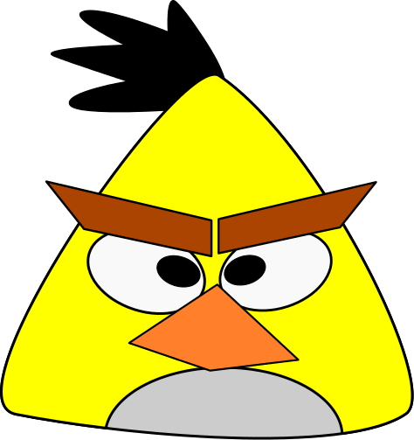
鳥園
1.黑天鵝
2.埃及聖䴉
3.黑袖鴿
4.鵜鶘
5.白尾八哥
6.綠簑鴿
註:可用相機拍攝

Slide 39
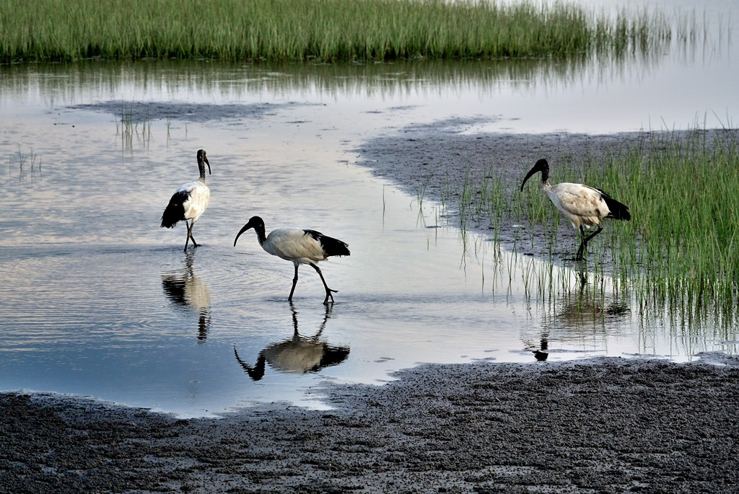
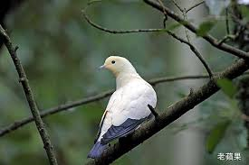
埃及聖䴉 黑袖鴿

Slide 40
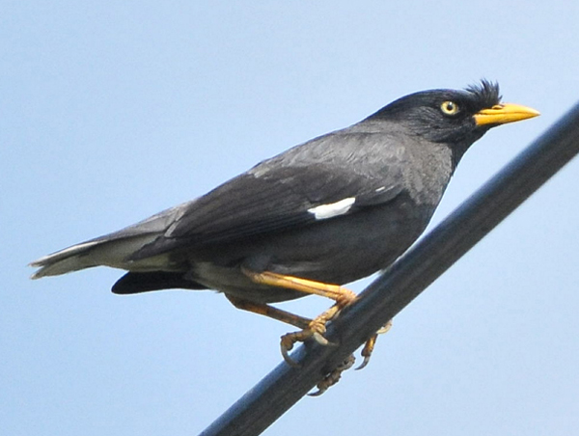

鵜鶘 白尾八哥

Slide 41


綠簑鴿 黑天鵝

Slide 42
分組名單
分成兩組，一組三人，一定要團體行動。
第一組:
蔡依緁、李哲寬、張胤閎
第二組:
洪郁潔、吳文瀚、許皓程

Slide 43

接下來就是去準備活動!

